Slide 1
รางวัลทรงคุณค่า สพฐ.
OBEC AWARDS
เหรียญทองอันดับหนึ่ง ระดับชาติ
ด้านนวัตกรรมและเทคโนโลยี
ระดับประถมศึกษา
ประเภทหนังสืออ่านเพิ่มเติม
รูปแบบหนังสืออิเล็กทรอนิกส์
นางจารึก พลายชุม
ครู วิทยฐานะชำนาญการพิเศษ
โรงเรียนบ้านร่มเกล้า 2
สำนักงานเขตพื้นที่การศึกษาประถมศึกษาตาก เขต 2
ประจำปี 2555

Slide 2
สื่อสร้างสรรค์ ทันสมัย ช่วยเด็กไทยรักการอ่าน

Slide 3
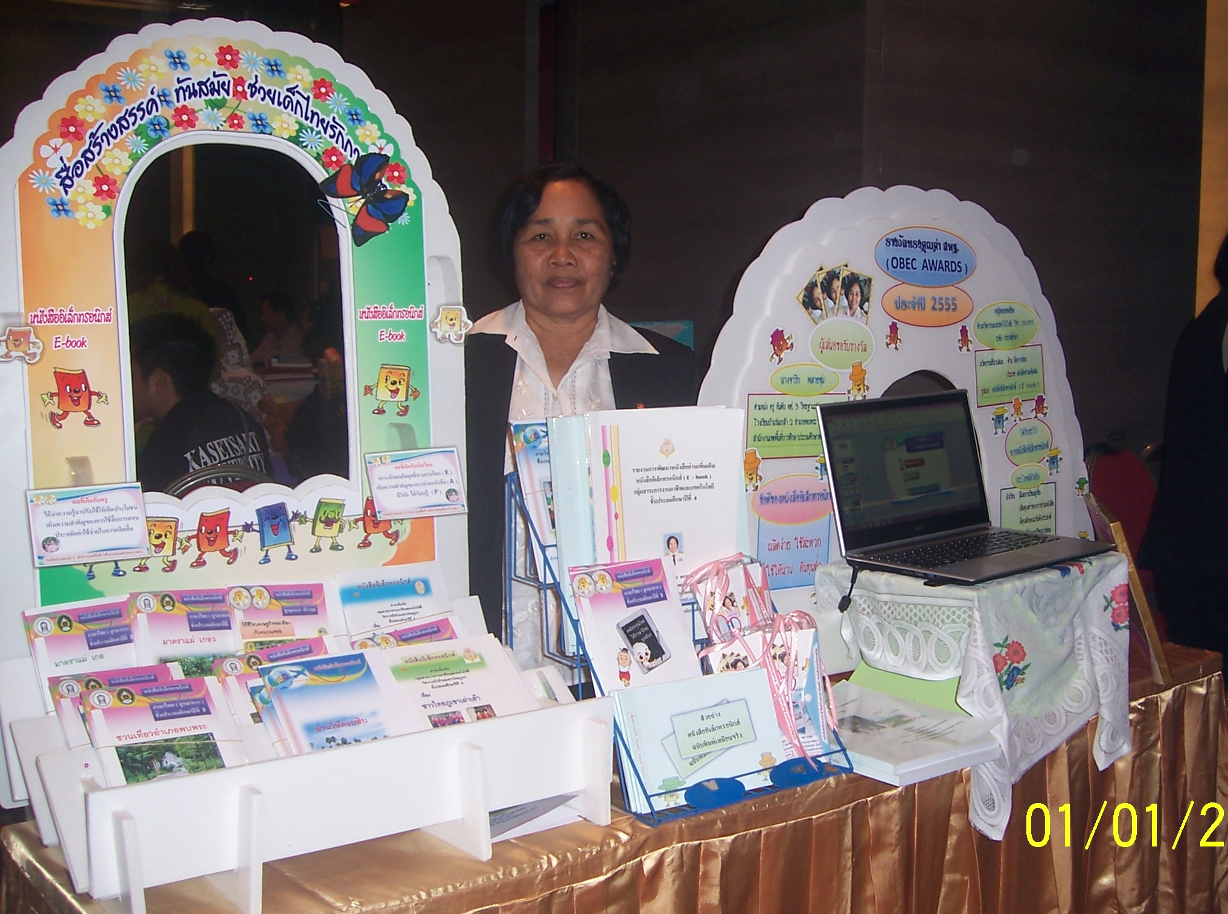
หนังสืออิเล็กทรอนิกส์ ชุดบูรณาการ ระดับ ประถมศึกษา

Slide 5
